Slide 1
Развитие мелкой моторики

Slide 2
Всестороннее представление об окружающем предметном мире у человека не может сложиться без тактильно-двигательного восприятия, так как оно лежит в основе чувственного познания. Именно с помощью тактильно-двигательного восприятия складываются первые впечатления о форме, величине предметов, их расположении в пространстве.

Slide 3
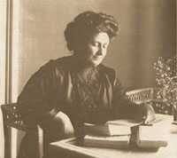
Известный итальянский педагог, психолог и врач Мария Монтессори отмечала, что благодаря контакту с окружением и собственным исследованиям, ребенок формирует запас понятий, которыми может оперировать его интеллект. Без этого теряется способность к абстрагированию. Контакт происходит с помощью органов чувств и движений.

Slide 4
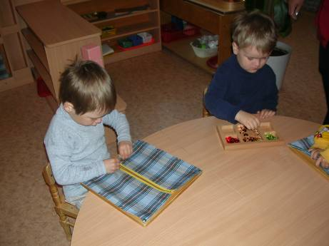

Уже доказано, что развитие руки находится в тесной связи с развитием речи и мышления ребенка. Поэтому работа по развитию мелкой моторики должна начинаться задолго до поступления ребенка в школу.

Slide 5

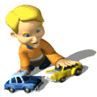
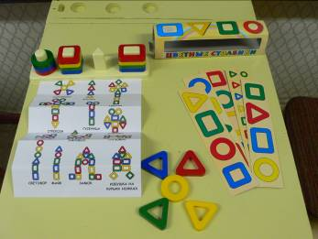



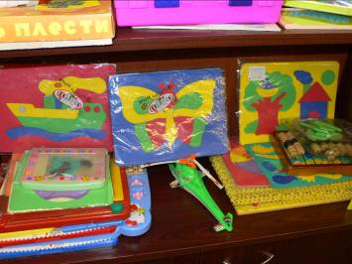
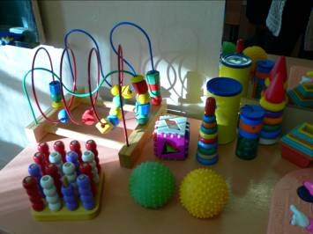
Средства развития мелкой моторики

Slide 6
Средства развития мелкой моторики
Пластилин
Бумага
Природный материал
Крупа, бусы, пуговицы
Куклы
Нитки, тесьма, веревки, шнурки, ткани
Песок
Вода
Карандаши, счетные палочки

Slide 7
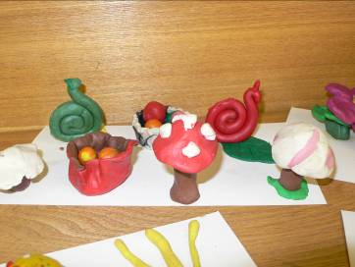
Игры с пластилином
Пластилин дает уникальные возможности проводить интересные игры с пользой для общего развития ребенка. Покажите малышу все чудеса пластилинового мира, заинтересуйте его, и вы удивитесь, как быстро детские пальчики начнут создавать сначала неуклюжие, а потом все более сложные фигурки.

Slide 8
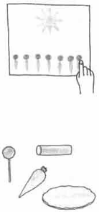
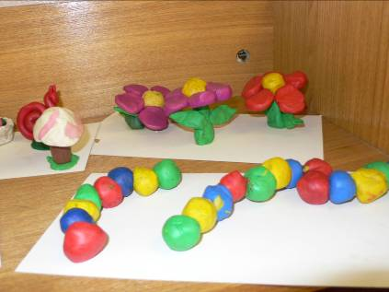
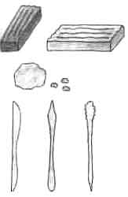
Игры с пластилином
Мнем и отщипываем
Надавливаем и размазываем
Скатываем шарики, раскатываем колбаски
Режем на кусочки
Лепим картинки
Готовим обед

Slide 9
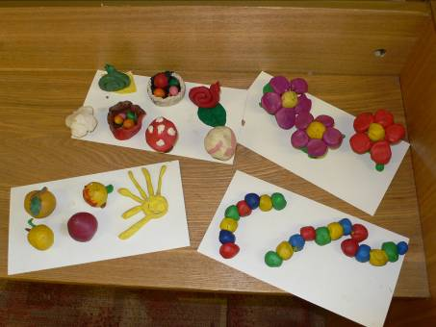
Игры с пластилином
Для детей со слабыми мышцами рук очень полезно проводить занятия лепкой из пластилина. Работа с пластилином является подготовительной к работе с другими материалами и овладению разными инструментами.

Slide 10
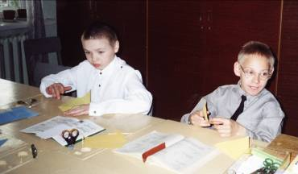
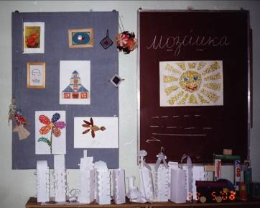
Игры с бумагой
Бумагу можно рвать, мять, складывать, разрезать ножницами. Эти игры и упражнения помогут ребенку узнать, как обычная бумага превращается в красивые аппликации и забавные объемные игрушки.
Развитию точных движений и памяти помогают плетение ковриков из бумажных полос, занятия в технике «оригами»: складывание корабликов, самолетиков, цветов, животных и других фигурок.

Slide 11
Игры со счетными палочками
В этих играх хорошими помощниками станут обыкновенные счетные палочки, карандаши или соломинки, веточки (если игра происходит на улице). Нехитрые задания помогут ребенку развить внимание, воображение, познакомиться с геометрическими фигурами и понятием симметрии.
Положите 4 счетные палочки на столе. Ребенок берет их одноименными пальцами, от указательных – к мизинцам. Пара пальцев берет одну палочку.

Slide 12
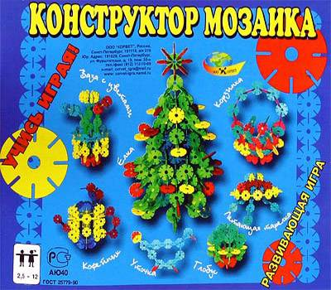
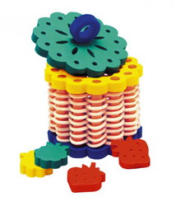
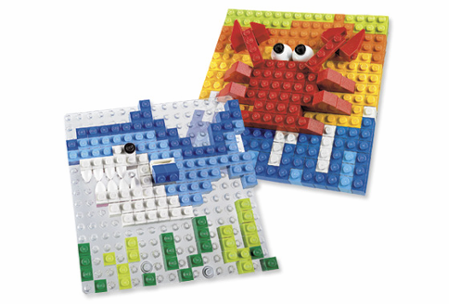
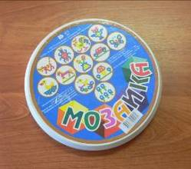
Игры с конструктором, мозаикой

Slide 13
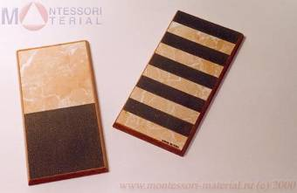
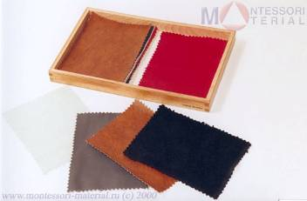
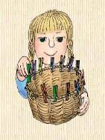
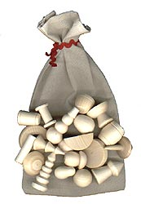
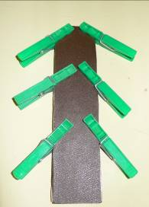
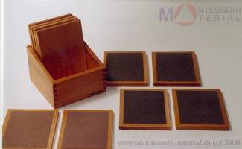
Развитие тактильных ощущений

Slide 14
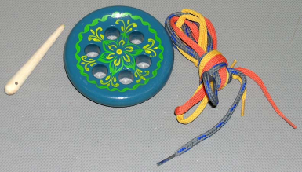
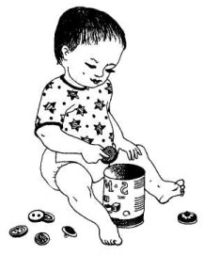
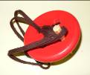
Игры с пуговицами
Пуговичный массаж:
Заполните просторную коробку пуговицами.
Опустите руки в коробку;
Поводите ладонями по поверхности;
Перетирайте пуговицы между ладонями;
Пересыпайте их из ладошки в ладошку;
Найдите самую большую пуговицу, самую маленькую, квадратную, гладкую и пр.

Slide 15
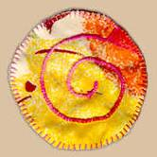
Игры с крупой, бусами
«Ракушка» - круглая игрушка, в которой перекатывается один или несколько шариков или бусинок. Ребенок ощупывает их через ткань, перебирает пальчиками, массируя активные зоны руки.

Slide 16
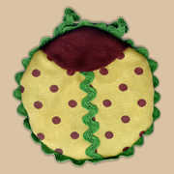
Игры с крупой, бусами
«Божьи коровки» - просто круглые мешочки, заполненные разными материалами. Ребенок ощупывает наполнитель через ткань. Можно сделать несколько игрушек, различных по размеру и с разными наполнителями: в самой маленькой игрушке могут быть опилки, в средней - гречневая крупа, в более крупной - горох или фасоль. Игрушки можно использовать, как счетный материал, как пирамидку (укладывая одну коровку на другую) и т.п.

Slide 17
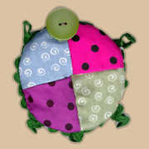
Игры с крупой, бусами
«Черепашка» - круглый мешочек, заполненный любым наполнителем. Ребенок ощупывает наполнитель через ткань. Наполнители могут быть разными. Игрушки можно использовать, как счетный материал, как пирамидку (укладывая одну черепашку на другую) и т.п.

Slide 18
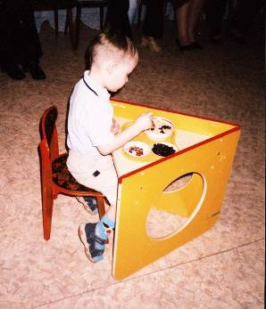
Игры с крупами
Прячем ручки
Пересыпаем крупу
Дождь, град
Покормим птичек
Разложи по тарелочкам
Вкусная кашка
Найди игрушку
Игра «Золушка»
«Отгадай, какая крупа в мешочке»
«Сухой бассейн» из гороха и фасоли

Slide 19
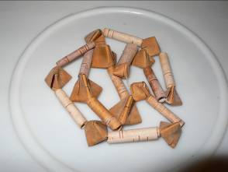
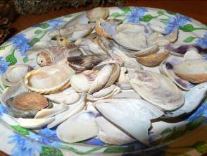
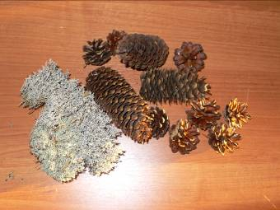
Игры с природным материалом
Гуляя с ребенком во дворе, в парке, в лесу, обратите внимание на то, как щедро может одарить природа наблюдательного человека. Из камешков и палочек можно создавать интересные творческие композиции, из снега и глины лепить большие и маленькие фигуры. Все это позволяет развивать тактильно-двигательное восприятие ребенка.

Slide 20
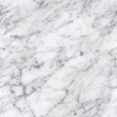
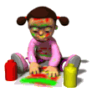

Рисование
Рисование – занятие, любимое всеми детьми и очень полезное. И не обязательно рисовать только карандашом или кистью на бумаге или картоне. Можно рисовать на снегу и песке, на запотевшем окне и асфальте. Полезно рисовать пальцем, ладонью, палочкой, делать отпечатки кусочком ваты, скомканной бумаги.

Slide 21
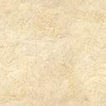
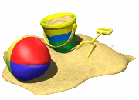

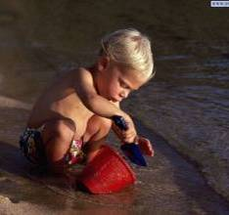
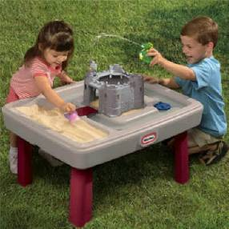
Игры с песком
- Погладь рукой песок. Что ты чувствуешь? Какой песок? Как его сделать сырым? Попрыскай из пульверизатора.
- Положи свою ладонь на песок. Это след от твоей ладони. А это след от моей ладони. Чей след больше? Чей меньше? Посмотри, какие следы можно сделать с помощью крышек от бутылок, палочек. Попробуй изобразить след кошки. Сделай большой след и маленький.
- Разгладь песок двумя руками. Отряхни руки.
- Я закопаю несколько игрушек, а ты попробуй найти.

Slide 22
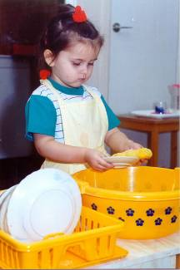
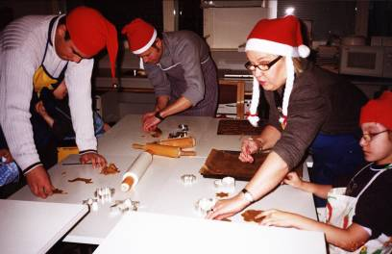
Игры на кухне
И на кухне найдется дело, полезное для развития пальчиков. Попросите ребенка помочь приготовить блюдо из теста, и ваш пирог украсится необычными узорами, созданными детскими руками и фантазией.

Slide 23
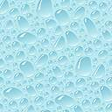
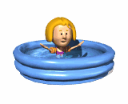
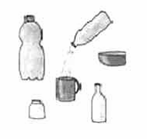
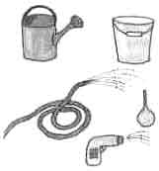

Игры с водой
- Возьми бутылку двумя руками. Какая вода в этой бутылке, теплая или холодная? А в другой бутылке? Открой бутылку с теплой водой, вылей воду в таз.
- Возьми губку, намочи ее в воде. Выжми воду в миску сначала одной рукой, потом намочи губку и выжми другой рукой.
- Намочи салфетку, выжми ее двумя руками, протри стол. Расправь салфетку и сложи ее. Вытри руки полотенцем.

Slide 24
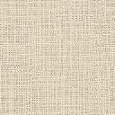
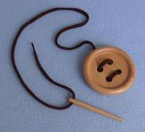
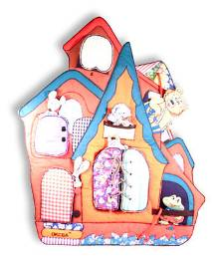
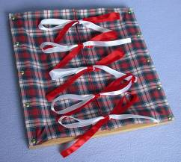
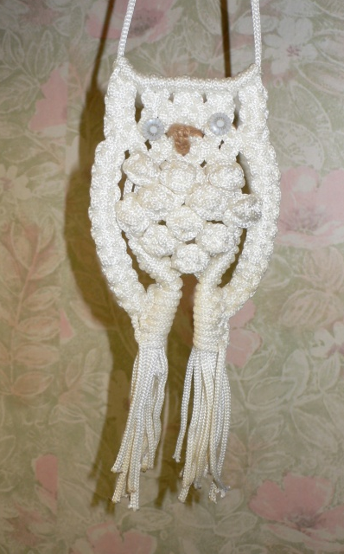

Шитье, вязание, плетение, застежки

Slide 25




Игры с веревочкой
Как и любая игра, требующая концентрации внимания, игры с веревочкой производят психотерапевтический эффект, позволяя отключаться на время от забот повседневности. Врачи-физиотерапевты убеждаются, что упражнения с веревкой способствуют более быстрому восстановлению моторики пальцев после полученных травм рук. Учителя математики находят их полезными для объяснения некоторых абстрактных понятий и терминов.

Slide 26

В книге С. Афонькина «Игры с веревочкой вы найдете много интересных игр и сказок.
Фокусы
Паук и муха
Ловкая ящерица
Останься с носом!
Поймай муху!
Сказки
День рождения мышки
Паровозик
Домик пекаря
Игры в одиночку
Чашка кофе
Куриная лапка
Гроздь бананов
Кленовый лист
Игры вдвоем
Поймайте мышку!
Столик на двоих
Колыбель для кошки

Slide 27




Slide 28










Шнуровки

Slide 29





Куклы
Для развития мелкой моторики используются куклы, соответствующие возможностям ребенка и развивающие их. Куклы бывают разные: петрушечные куклы, вязаные пальчиковые куклы, мягкие подвижные «куклы-рукавички», комбинированные куклы, «я–куклы», куклы-марионетки.

Slide 30



Slide 31




Slide 32







Slide 33



Русские народные куклы
Обереги
Обрядовые

Slide 34





Русские народные куклы

Slide 35


Массаж кистей рук и пальцев
Массаж является одним из видов пассивной гимнастики. Он оказывает общеукрепляющее действие на мышечную систему, повышая тонус, эластичность и сократительную способность мышц.
Приемы массажа и самомассажа кистей и пальцев рук:
массаж тыльной стороны кистей рук
массаж ладони
массаж пальцев рук

Slide 36

Массажеры
Упражнения с массажерами: катать по столу от кончиков пальцев до локтя, между ладонями, по тыльной стороне кисти.
Выполнять упражнения надо обязательно каждой рукой по очереди.

Slide 37

Упражнения с мячами
учиться захватывать мяч всей кистью и отпускать его;
катать мяч по часовой стрелке;
держать одной рукой – другой рукой выполнить ввинчивающие движения, пощелкивания, пощипывания.
Выполнять упражнения надо обязательно каждой рукой по очереди.

Slide 38

Упражнение с четками
Четки можно купить или сделать из крупных бусин. Ребенок проговаривает строчку стихотворения и откладывает бусину (но не как на счетах, а держа четки этой же рукой). Работают 1-й, 2-й 3-й пальцы, а 4-й и 5-й держат четки. Упражнение выполняется попеременно каждой рукой.

Slide 39

Пальчиковая гимнастика
Включение пальчиковых игр и упражнений в любой урок или занятие вызывает у детей оживление, эмоциональный подъем и оказывает специфическое тонизирующее действие на функциональное состояние мозга и развитие речи.
Педагог знакомит детей с такими упражнениями в определенной последовательности. Можно разделить их на три группы.
1 группа. Упражнения для кистей рук
2 группа. Упражнения условно статические
3 группа. Упражнения для пальцев динамические

Slide 40

Народные пальчиковые игры
С народными пальчиковыми играми ребенок встречался уже в грудном возрасте. Это были еще не игры, а потешки и пестушки – забавы взрослого с ребенком. Например, «Сорока-ворона», «Перепелочка», «Кисель», «Банька», «Барашка купишь?» и другие.

Slide 41
Народные пальчиковые игры
Их смысл не только в развитии мелкой моторики. Они позволяют ребенку ощутить радость телесного контакта, почувствовать свои пальцы, локоть, плечо; осознать себя в системе телесных координат, сформировать схему тела. Это предотвращает возможность возникновения многих неврозов в дальнейшем, дает человеку чувство самообладания. Аналогичные игры встречаются у очень многих народов.

Slide 42

Народные пальчиковые игры

Slide 43



Заключение
Развитие мелкой моторики и тактильно-двигательного восприятия у детей позволяет детям
овладеть навыками письма, рисования, ручного труда, что в будущем поможет избежать многих проблем школьного обучения,
лучше адаптироваться в практической жизни,
научиться понимать многие явления окружающего мира.

Slide 44







Спрашивайте в магазинах книги и …
DVD «Пальчиковая гимнастика»
DVD «Веселые пальчики» (Е. Железнова)
DVD«Оригами»
Аудио-CD «Пять поросят», авторы С. и Е. Железновы

